Slide 1
Инвестиции за ранно детско развитие – вложение за цял живот
Георги Богданов

Slide 2
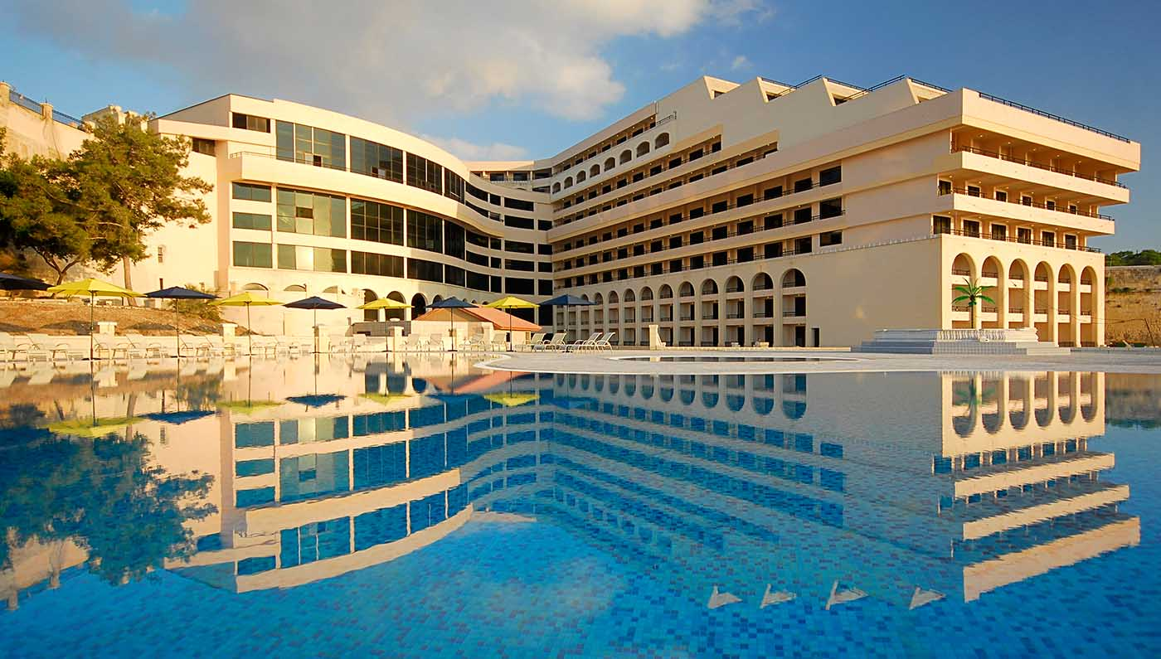
Инвестицията в хотелиерския бизнес
се възвръща след 30 – 40 години
Notes:
Икономистите казват, че инвестирайки в един хотел, направените вложения ще се възвърнат напълно в рамките на 30-40 години.

Slide 3
Инвестицията в ранно детско развитие 600 лв. такса за една година на дете в детска градина
40 годишен човек възвращаемост 14 261 лв.
Notes:
годишните приходи от човекът ще са между 7 и 10 %. Значи всяка година ще се натрупват (ако вземем 10% като възвръщаемост) за всяко дете като резултат от инвестицията от 10 лв. Хекман казва, че това е повече от средната възвръщаемост в ценни книжа.

Slide 4
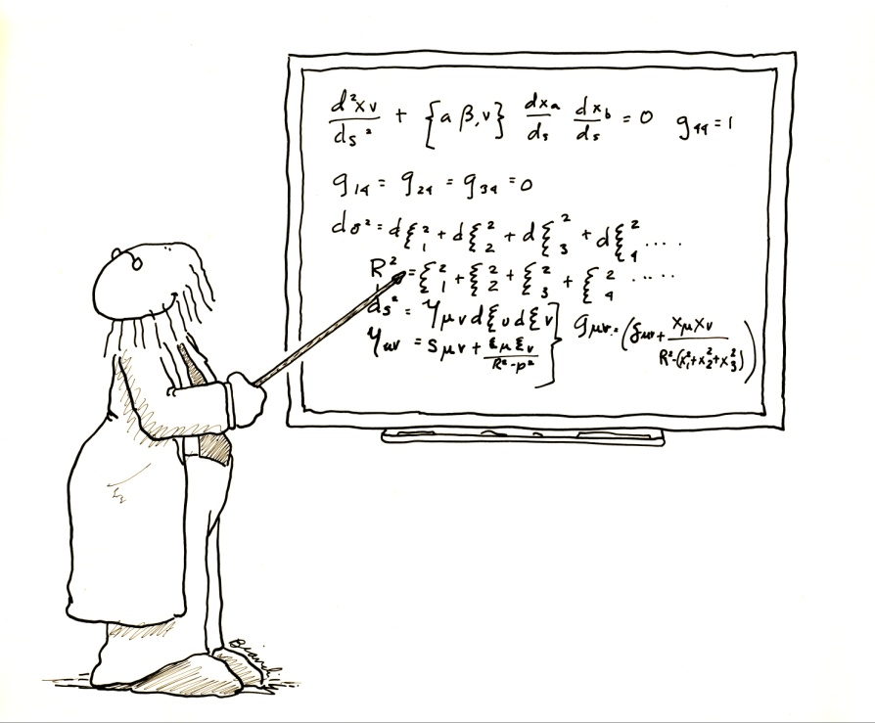
Уравнението на професор Хекман
Notes:
Професор Джеймс Хекман е микро икономист от чикагския университет, който е спечелва своята нобелова награда за многогодишното си изследване върху инвестициите в ранното детско развитие.

Slide 5
Уравнението според икономистите | Описанието
Инвестиции + | Деца от семейства в неблагоприятно икономическо положение
Развитие + | Когнитивни и социални умения на децата от раждането им до 5-годишна възраст
Устойчивост = | Ефективни образователни програми след 5 годишна възраст до 18 г.
ПЕЧАЛБАТА | по-способно, по-продуктивно и с по-високи ценности население

Slide 6
Уравнението според икономистите | Уравнението в България
Инвестиции + | Бюджетни разходи
Развитие + | Липса на достъп и качество до ранно детско развитие
Устойчивост = | Неефективни образователни услуга от 5 до 18 години (Pisa = BG на последно място по функционална грамотност в ЕС)
ПЕЧАЛБАТА | ЗАГУБА (ниско квалифицирана работна ръка)
Notes:
Инвестицията = влагане на капитал с цел да се постигнат печелившо възвръщане във формата на доход, лихва или повишаване на стойността на продукта
според Пиза всеки двама от петима от 15 годишните ученици показват недопустимо ниски нива на компетентност според Европейските стандарти

Slide 7
Инвестицията или разходите за децата
Оперативна програма „Развитие на човешките ресурси“ | Бюджета на Република България
60% - Ос1 „Заетост“ 30% - Ос 2 „Социално включване“ 10% - Ос 3 „Техническа помощ и трансгранично сътрудничество“ Около 10 % от ос 2 е за ранно детско развитие | 32 млрд. лв. Общия бюджет 9 млрд. лв. Пенсии 2 млрд. лв. Социално подпомагане 3 млрд. лв. Образование Не повече от 3-4% от държавния бюджет за ранно детско развитие

Slide 8
Защо ранно детско развитие в България?
Изравняване на различията и постигане на кохерентност;
Развитие на социални умения и повишаване на икономическата продуктивност;
Формиране на умения в най-ранна възраст и превръщане в успешен възрастен;
Не само коефициент на интелигентност! Но и мотивация, способност за съсредоточаване, контрол на емоциите, психично здраве, вяра в себе си;
Notes:
Колкото по-рано едно дете свикне да формира умения и знания в живота си, толкова по-голяма е вероятността да се превърне в успешен възрастен.

Slide 9
Социалната и здравна уязвимост на децата в България
52% oт децата в България живеят в риск от бедност и социално изключване
41% от децата на възраст 6-11 месеца имат анемия
1 700 деца до 3 години се изоставят ежегодно в институции, главно поради увреждане или бедност на родителите
11 000 деца се регистрират в детските педагогически стаи за различни противообществени прояви
8 500 жени без здравно осигуряване раждат всяка година
Notes:
Налице са негативни тенденции по отношение на ключови индикатори за детското благосъстояние, които показват, че националните политики и институционална рамка не са в състояние да отговорят на нарасналите неравенства в обществото и потребностите на децата и семействата, особено на тези от най-уязвимите слоеве на населението

Slide 10
Образователната уязвимост на децата в България
20% от 5-годишните деца в България не са обхванати от предучилищна подготовка към 2011 г.;
11.5% от 6-год деца не са записани в предучилищни групи към училища или детски градини за 2011 г.;
1 200 е средният брой на подлежащите, но незаписани в училище деца средногодишно между 2008 и 2013 г.;
7 000 деца средногодишно отпадат от начален етап на училищна подготовка или никога не са записвани в училище.
Около 20 000 деца отпадат всяка година от образователната система
Notes:
През 2013 г. успя да добие широка публичност фактът, че от родените преди 7 години 73 000 деца, едва малко над 63 000 са записани в 1ви клас. Министърът на образованието заяви, че няма как да събере информация къде са останалите 10 000 деца.

Slide 11
Предприети действия от държавата
Проект „Социално включване“ на МТСП финансиран от Световна банка
Развитие на социално здравни услуги при закриването на ДМСГД - ЕСФ
Деинституционализацията в България- ЕСФ и др.
Notes:
Развитието на интегрирани услуги за деца на възраст от 0 до 7 години се планира като част от проект „Социално включване“, който се прилага от Мин-во на труда и социалната политика и се финансира със заем от Световната банка в размер на 40 млн. Евро. По информация от МТСП, към 31.12.2013 г. 17 общини са въвели в експлоатация яслените и детскоградински групи, разкрити по проекта – 74 места в ясли и 1033 в детски градини или общо 1107 нови места.

Slide 12
Предприети действия от НПО
Проект за ранно детско развитие на Тръст за социална алтернатива;
Множество инициативи на НПО по места;
Национална мрежа за децата по проект финансиран от ОПРЧР за „Обмен и сътрудничество за подобряване благосъстоянието на децата“ ;
УНИЦЕФ – Шумен и Сливен
Notes:
НМД идентифицира добри практики в сферата на ранното детско образование и грижа и направи анализ на законодателната рамка в България по темата

Slide 13
Какво още трябва да се направи?
Стратегия за ранно детско развитие за обединяване на социалните, здравните и образователните усилия в областта
Поемане на таксите в детските градини за бедните родители
Увеличаване на местата в детските градини и намаляване на боря деца в група
Развитие на повече и разнообразни услуги за деца от 1-3 години
Целенасочено развитие на услуги в маргинализирани общности
Повишаване на качеството на услугите в яслите и детските градини с фокус върху придобиване на умения
Ограничаването на незаписаните се и отпадането на децата от образователната система
Notes:
Насърчаване на ранния обхват в детските градини чрез премахване на бариерите – финансово-икономически, социални и териториално-географски – и увеличаване на стимулите за достъп до предучилищна подготовка с необходимото качество и продължителност, вкл. създаване на защитени детски градини, осигуряване на целеви програми за специализиран транспорт, безплатно хранене и безплатни учебни помагала.
Осъществяване на политиките за ограничаване на незаписването в училище и в задължи-телна предучилищна подготовка и ранното напускане на училище въз основа на междуин-ституционални партньорски механизми на местно, регионално и национално равнище и при ясно планиране на интегрирани мерки и конкретни отговорности на институциите за изпълнението им, лидерство на МОН, прозрачност, отчетност и внасяне на подобрения. Тези партньорства би следвало да са ориентирани към насърчаване на съвместната работа по превенция, интервенция и компенсация и гарантиране на приемственосттамежду екипите на детските градини и началните училища, социалните и здравните инсти-туции, представителите на общинските служби, полицията и др.

Slide 14
Колкото повече се бавим в инвестирането в децата, толкова по-трудно и скъпо ще поправим щетите за икономиката ни на
по-късен етап.
Благодаря за вниманието!

